Slide 1


Algoritma Perulangan
For Loop
PENGANTAR PEMROGRAMAN
Disusun oleh Ryan Fiqri Thufail

Slide 2



Apa Itu Looping?
KONSEP DASAR
PROGRAM STUDI TEKNIK INFORMATIKA
UNIVERSITAS MUHAMMADIYAH CILEUNGSI
Looping adalah salah satu konsep fundamental dalam pemrograman yang digunakan untuk menjalankan serangkaian perintah atau kode secara berulang hingga kondisi tertentu terpenuhi.
For Loop
For loop digunakan ketika jumlah iterasi sudah diketahui sebelum loop dijalankan. Loop ini terdiri dari tiga bagian utama: initialization, condition, dan increment/decrement.

Slide 3

Fungsi Utama For Loop
PROGRAM STUDI TEKNIK INFORMATIKA
UNIVERSITAS MUHAMMADIYAH CILEUNGSI
Iterasi Data
Elemen Visual
Komputasi Massal
Menampilkan banyak data sekaligus.
Menggandakan komponen tampilan layar.
Melakukan perhitungan matematis otomatis.

Slide 4



Tiga Bagian Penting Sintaks
PROGRAM STUDI TEKNIK INFORMATIKA
UNIVERSITAS MUHAMMADIYAH CILEUNGSI
Illustation Sequence
Sequence
01
Sebuah nilai yang dapat diiterasikan atau bisa diulang-ulang. Tipe data yang memiliki sifat tersebut yaitu string, tuple, list
Illustation Vall
02
Val
Setiap item yang diekstrak dari sequence.
Illustation Statement
03
Statement
Perintah yang harus dieksekusi selama kondisi tertentu belum terpenuhi.
.

Slide 5
Cara Kerja Langkah
demi Langkah
PROGRAM STUDI TEKNIK INFORMATIKA
UNIVERSITAS MUHAMMADIYAH CILEUNGSI
1
2
3
4
5
Inisialisasi
Cek Kondisi
Eksekusi
Update
Ulangi
Pemberian nilai awal variabel penghitung.
Evaluasi syarat perulangan (True/False).
Menjalankan blok kode di dalam loop.
Mengubah nilai variabel penghitung.
Kembali ke langkah 2.

Slide 6
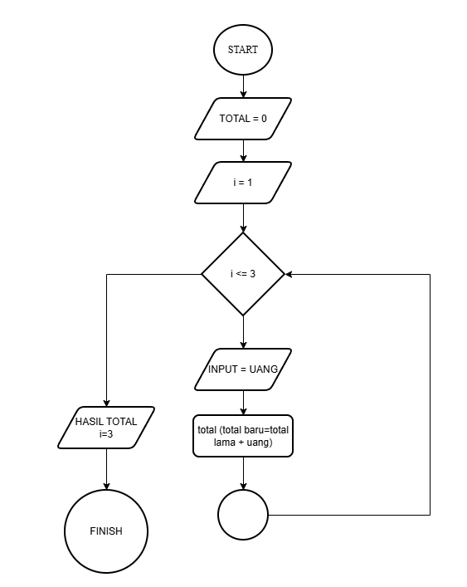
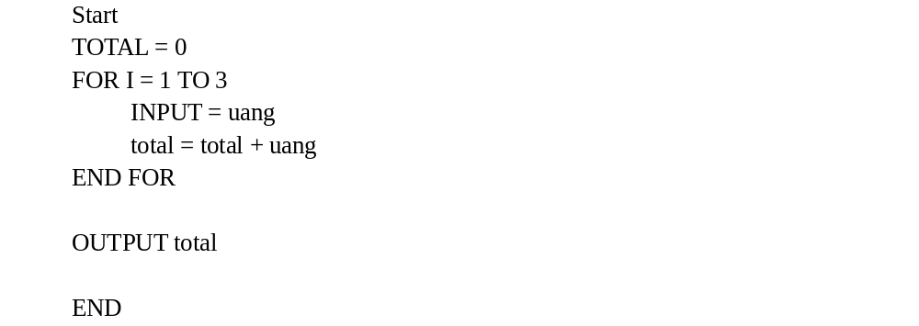
PROGRAM STUDI TEKNIK INFORMATIKA
UNIVERSITAS MUHAMMADIYAH CILEUNGSI
Pseudocode
Flowchart

Slide 7
Program Python dan Penjelasanya
PROGRAM STUDI TEKNIK INFORMATIKA
UNIVERSITAS MUHAMMADIYAH CILEUNGSI
1. Menyiapkan variabel teks untuk menyimpan nama toko
2. Menentukan target pendapatan harian (tanda '_' hanya visual agar mudah dibaca)
3. Menyiapkan variabel akumulator awal bernilai 0 untuk menampung total uang
4. (Baris kosong) Memberi jarak pemisah rapi antar kode
5. Mencetak nama toko sebagai judul (\n memberikan baris kosong di atasnya)
6. (Baris kosong) Memberi jarak pemisah sebelum struktur perulangan
7. Memulai perulangan 7 kali (range(1, 8) artinya berhenti di angka 7)
8. Menambahkan target harian ke total akumulasi uang (singkatan dari uang = uang + targetday)
9. Mencetak total harian dengan format pemisah ribuan titik gaya Indonesia
10. (Baris kosong) Memberi jarak pemisah setelah perulangan selesai
11. Mencetak garis pemisah output
12. Mencetak hasil akumulasi pendapatan akhir pada hari ke-7
nama_toko = "Toko Pak Joko"
targetday = 450_000
uang = 0
print(f"\n=== {nama_toko} ===")
for hari in range(1,8):
uang += targetday
print(f"Day -{hari} : Rp{uang:,}".replace(",", "."))
print("-----------------------")
print(f"Total in Day 7: Rp{uang:,}".replace(",", "."))

Slide 8



Terima Kasih
TEMPLATE FROM

